Slide 1


Slide 2

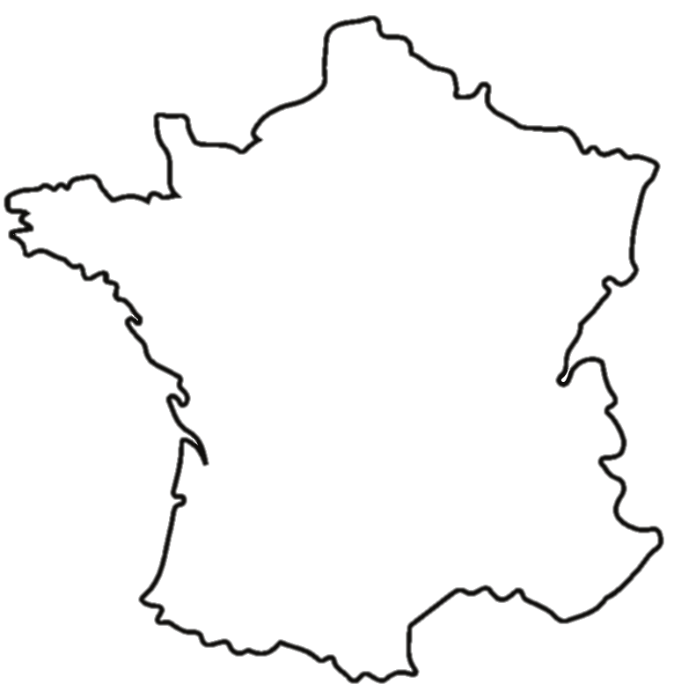
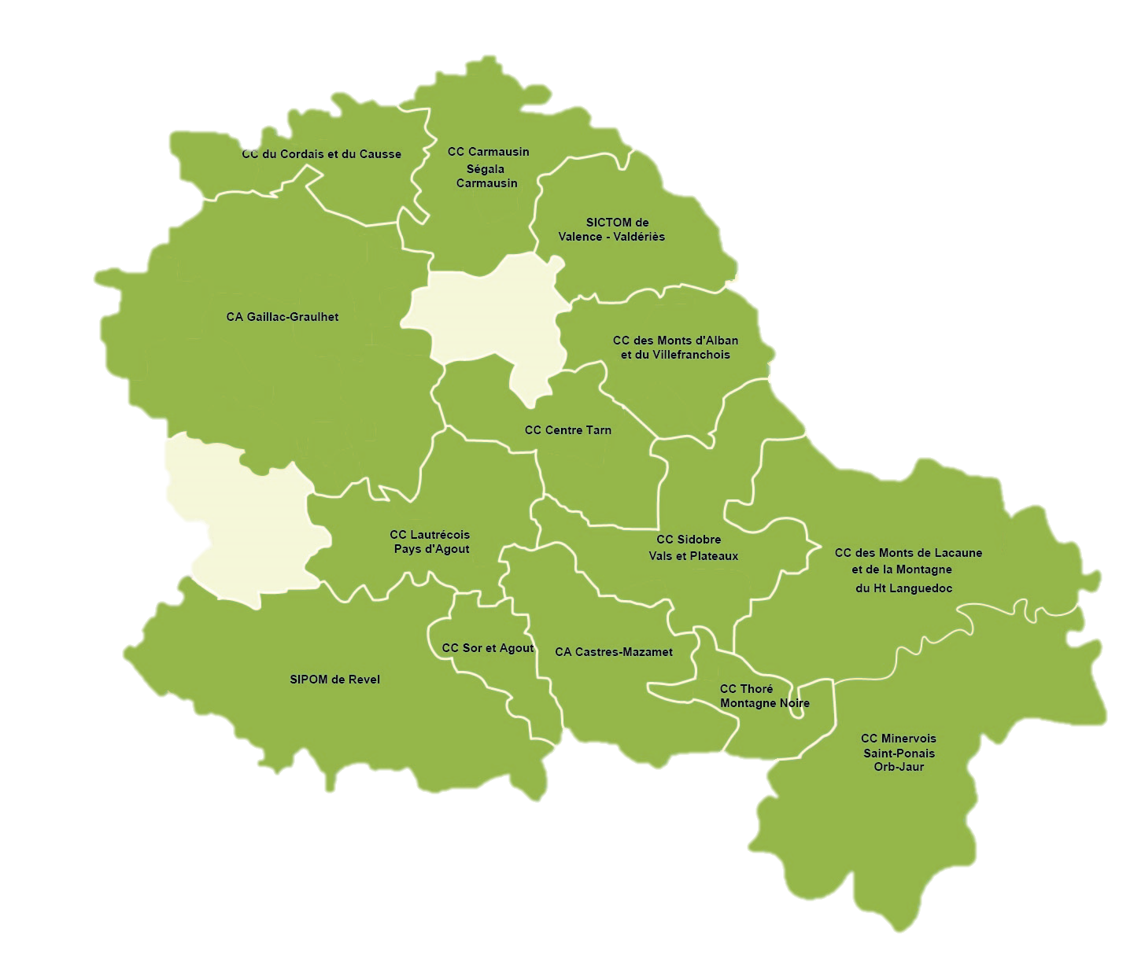

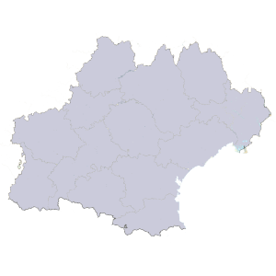


Le territoire Trifyl
  328 588 habitants
  358 communes
  14 intercommunalités chargées de la collecte
  300 agents de la fonction publique
Occitanie

Slide 3
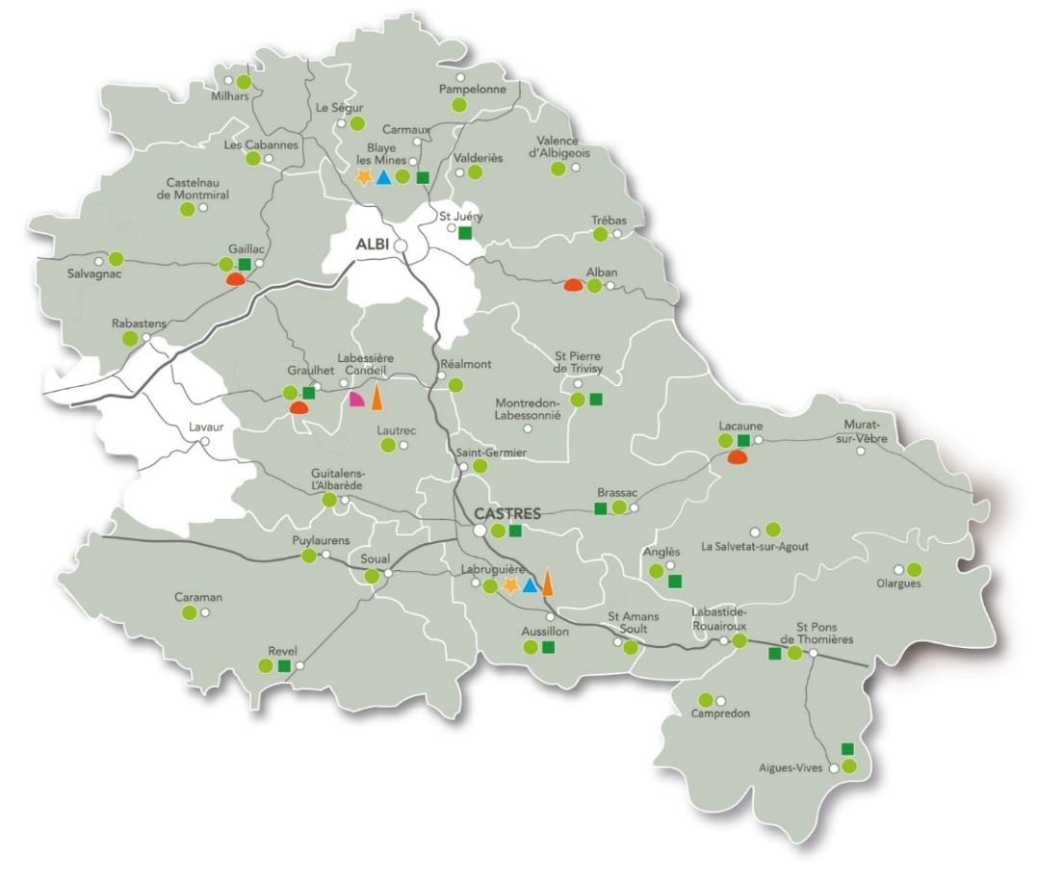
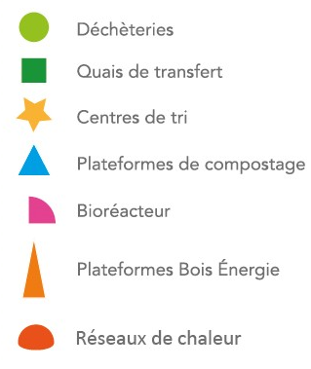
Un réseau d’équipements

Slide 4

Un projet de territoire pour répondre aux enjeux

Slide 5
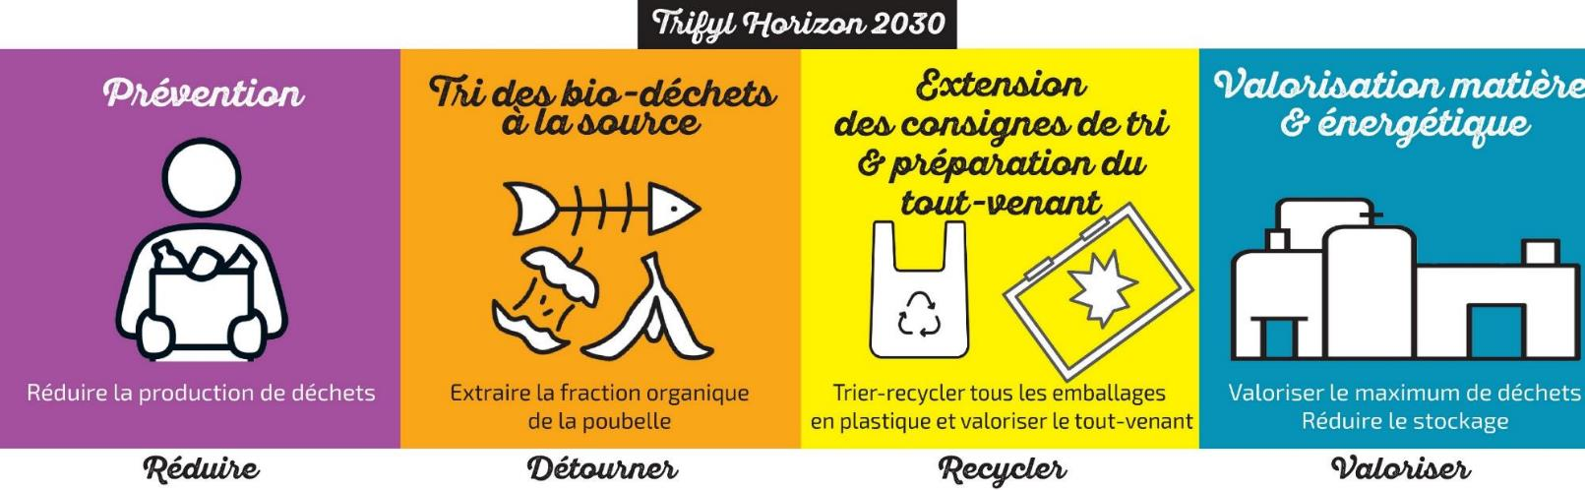
Zoom sur le projet

Slide 6
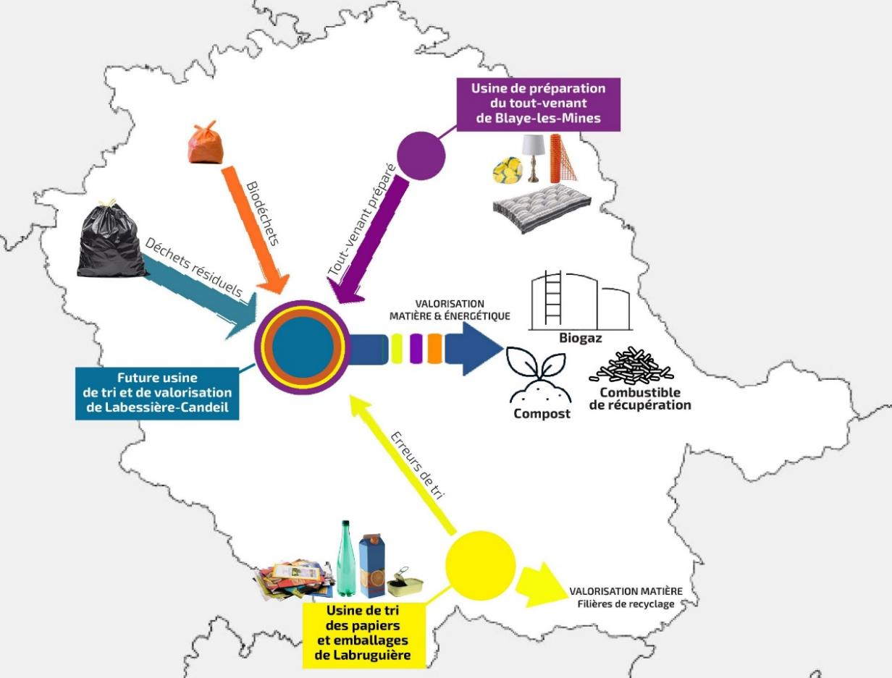
Un projet de territoire

Slide 7



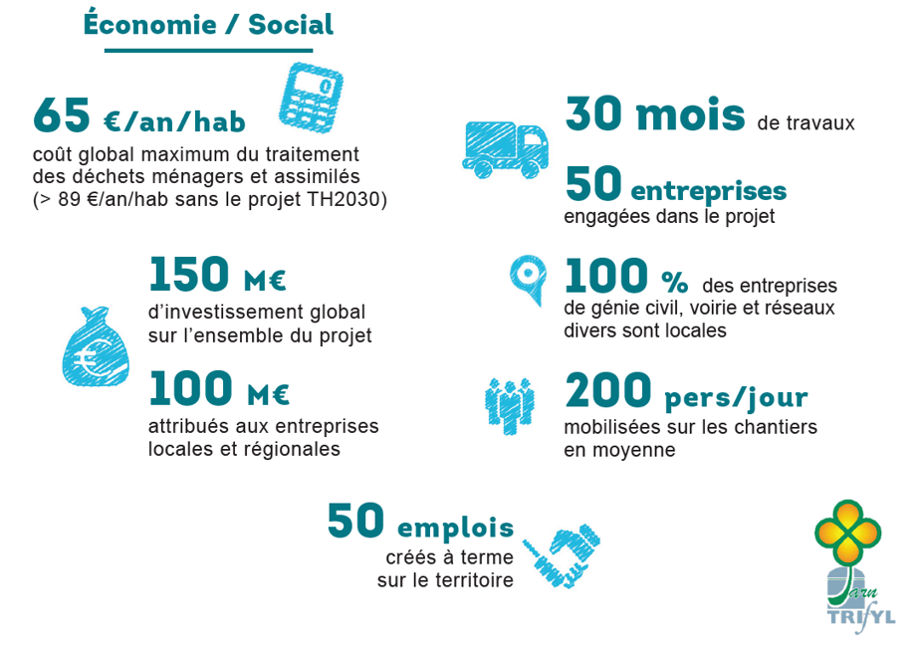




Un projet de territoire
et de valorisation énergétique
3 unités
en synergie
-23%
de gaz à effet
de serre produits
3 fois +
d’énergie verte
    150 M€
    d’investissement
10% des besoins en gaz des ménages du territoire
5 M€
de recettes annuelles
    50
    emplois créés à terme
Plus de 80%
des déchets ménagers valorisés
40 000 t/an
de combustible

Slide 8





TH2030, un projet soutenu
9,2 millions d’euros
8 millions d’euros
6 millions d’euros
Financé par un prêt de 40 millions d’euros
1 million
d’euros
1 million
d’euros

Slide 9
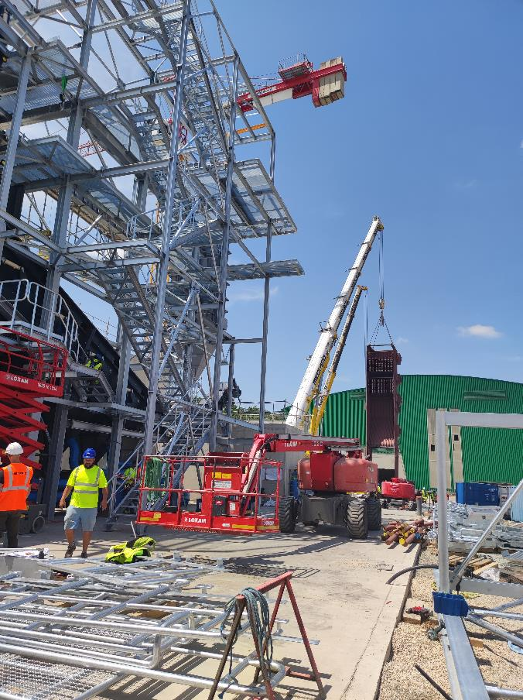
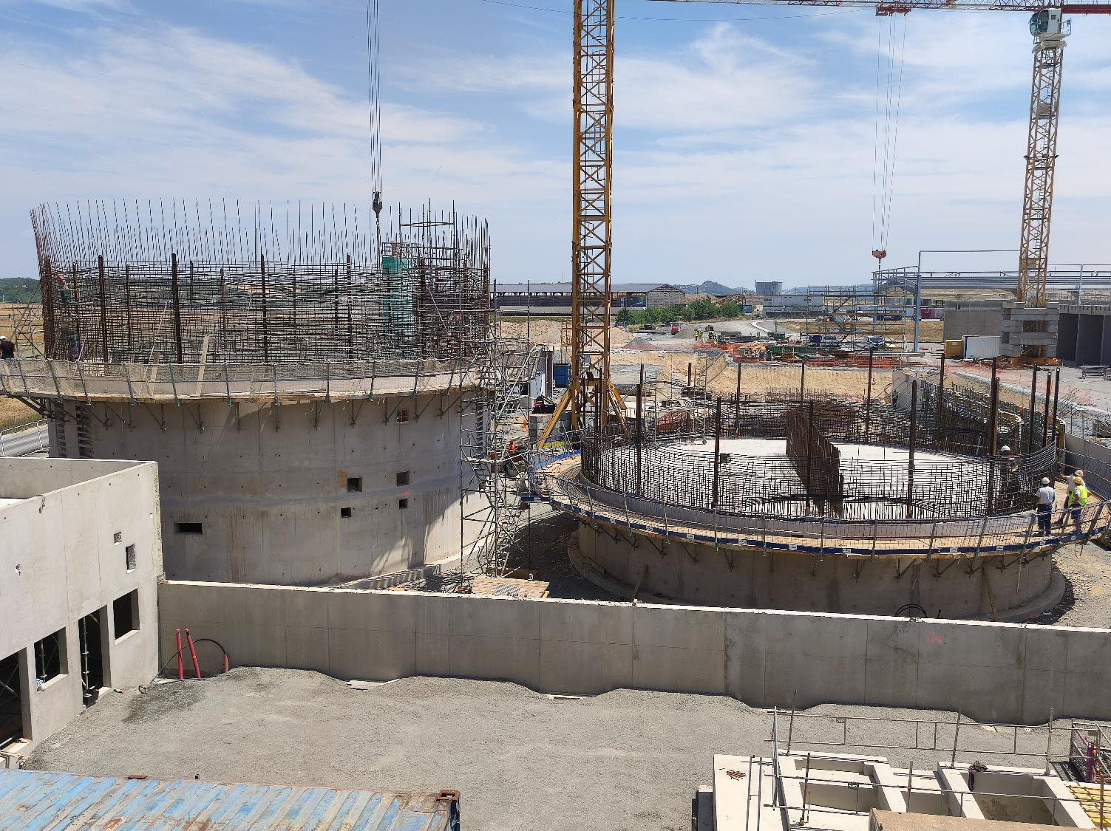
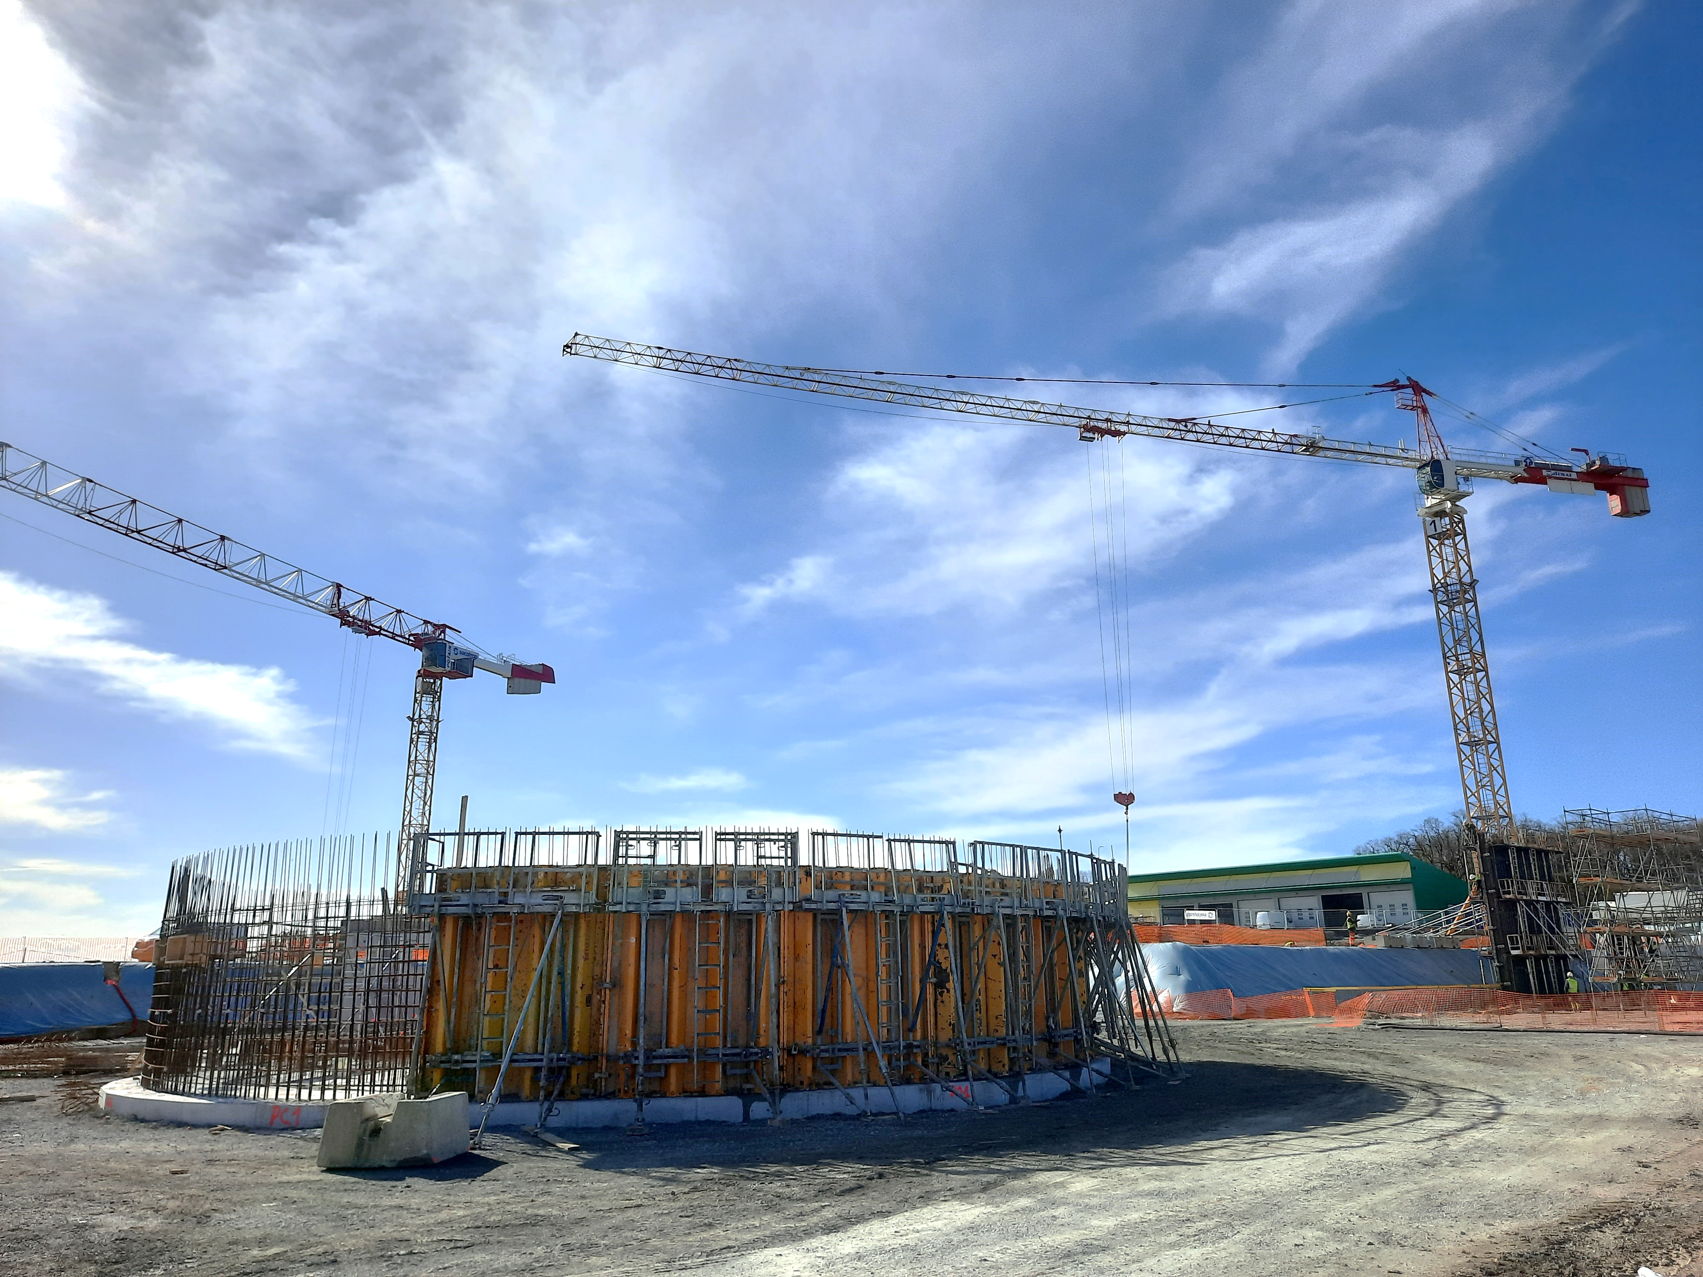
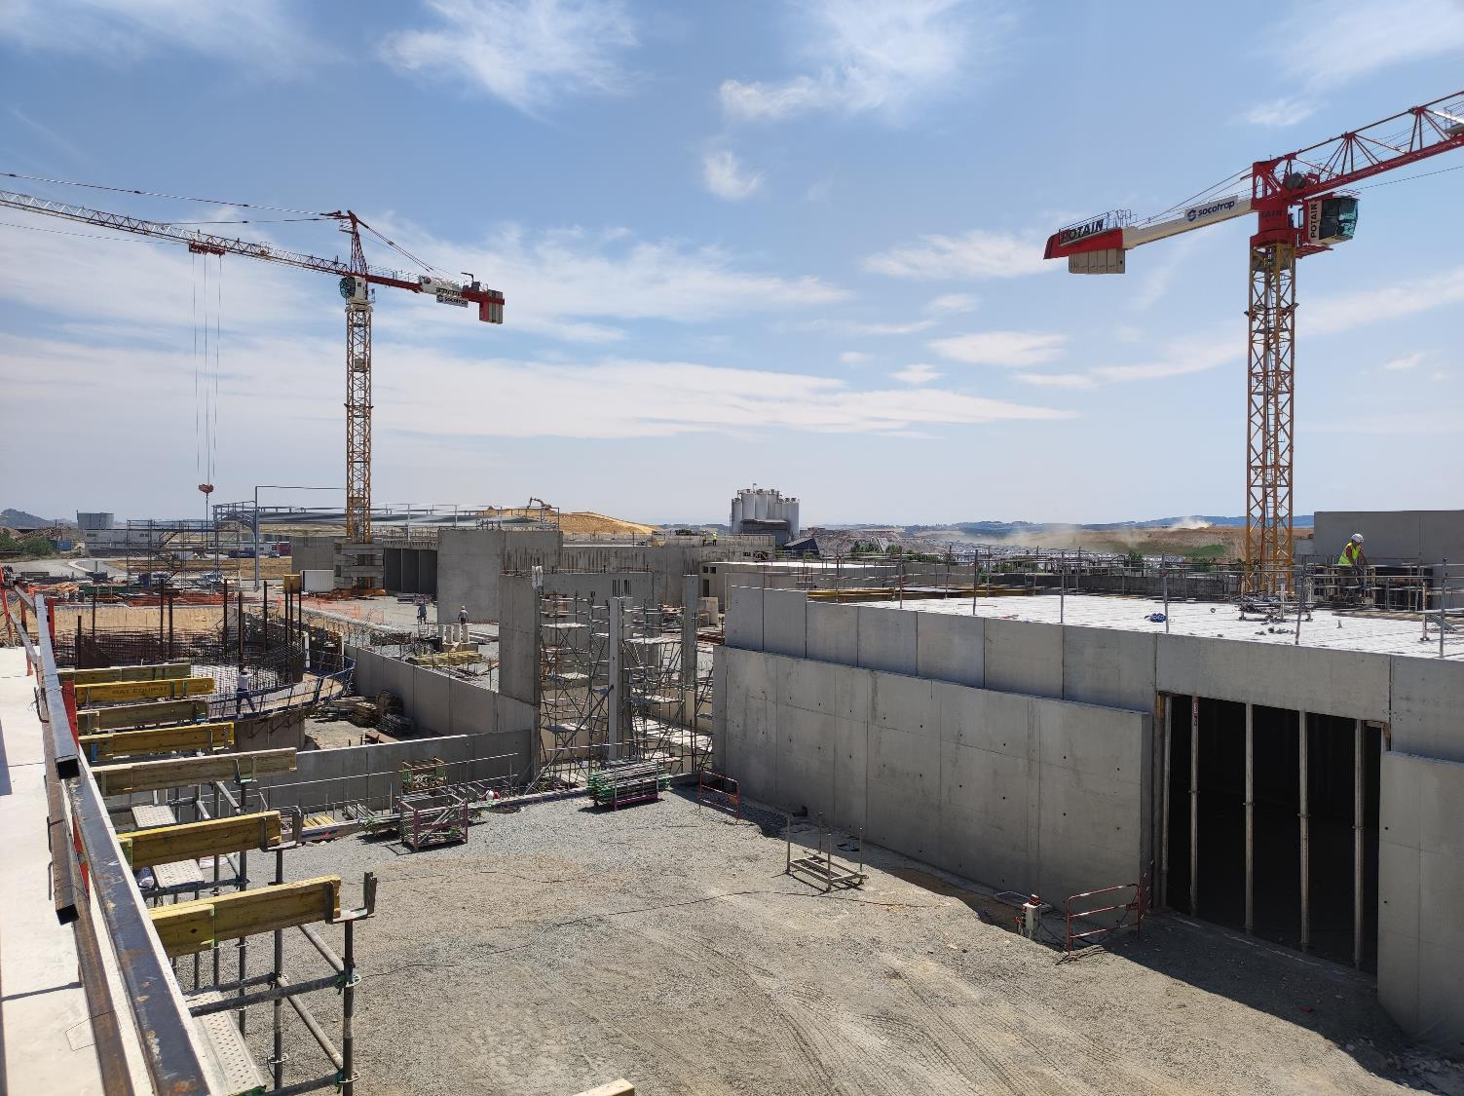
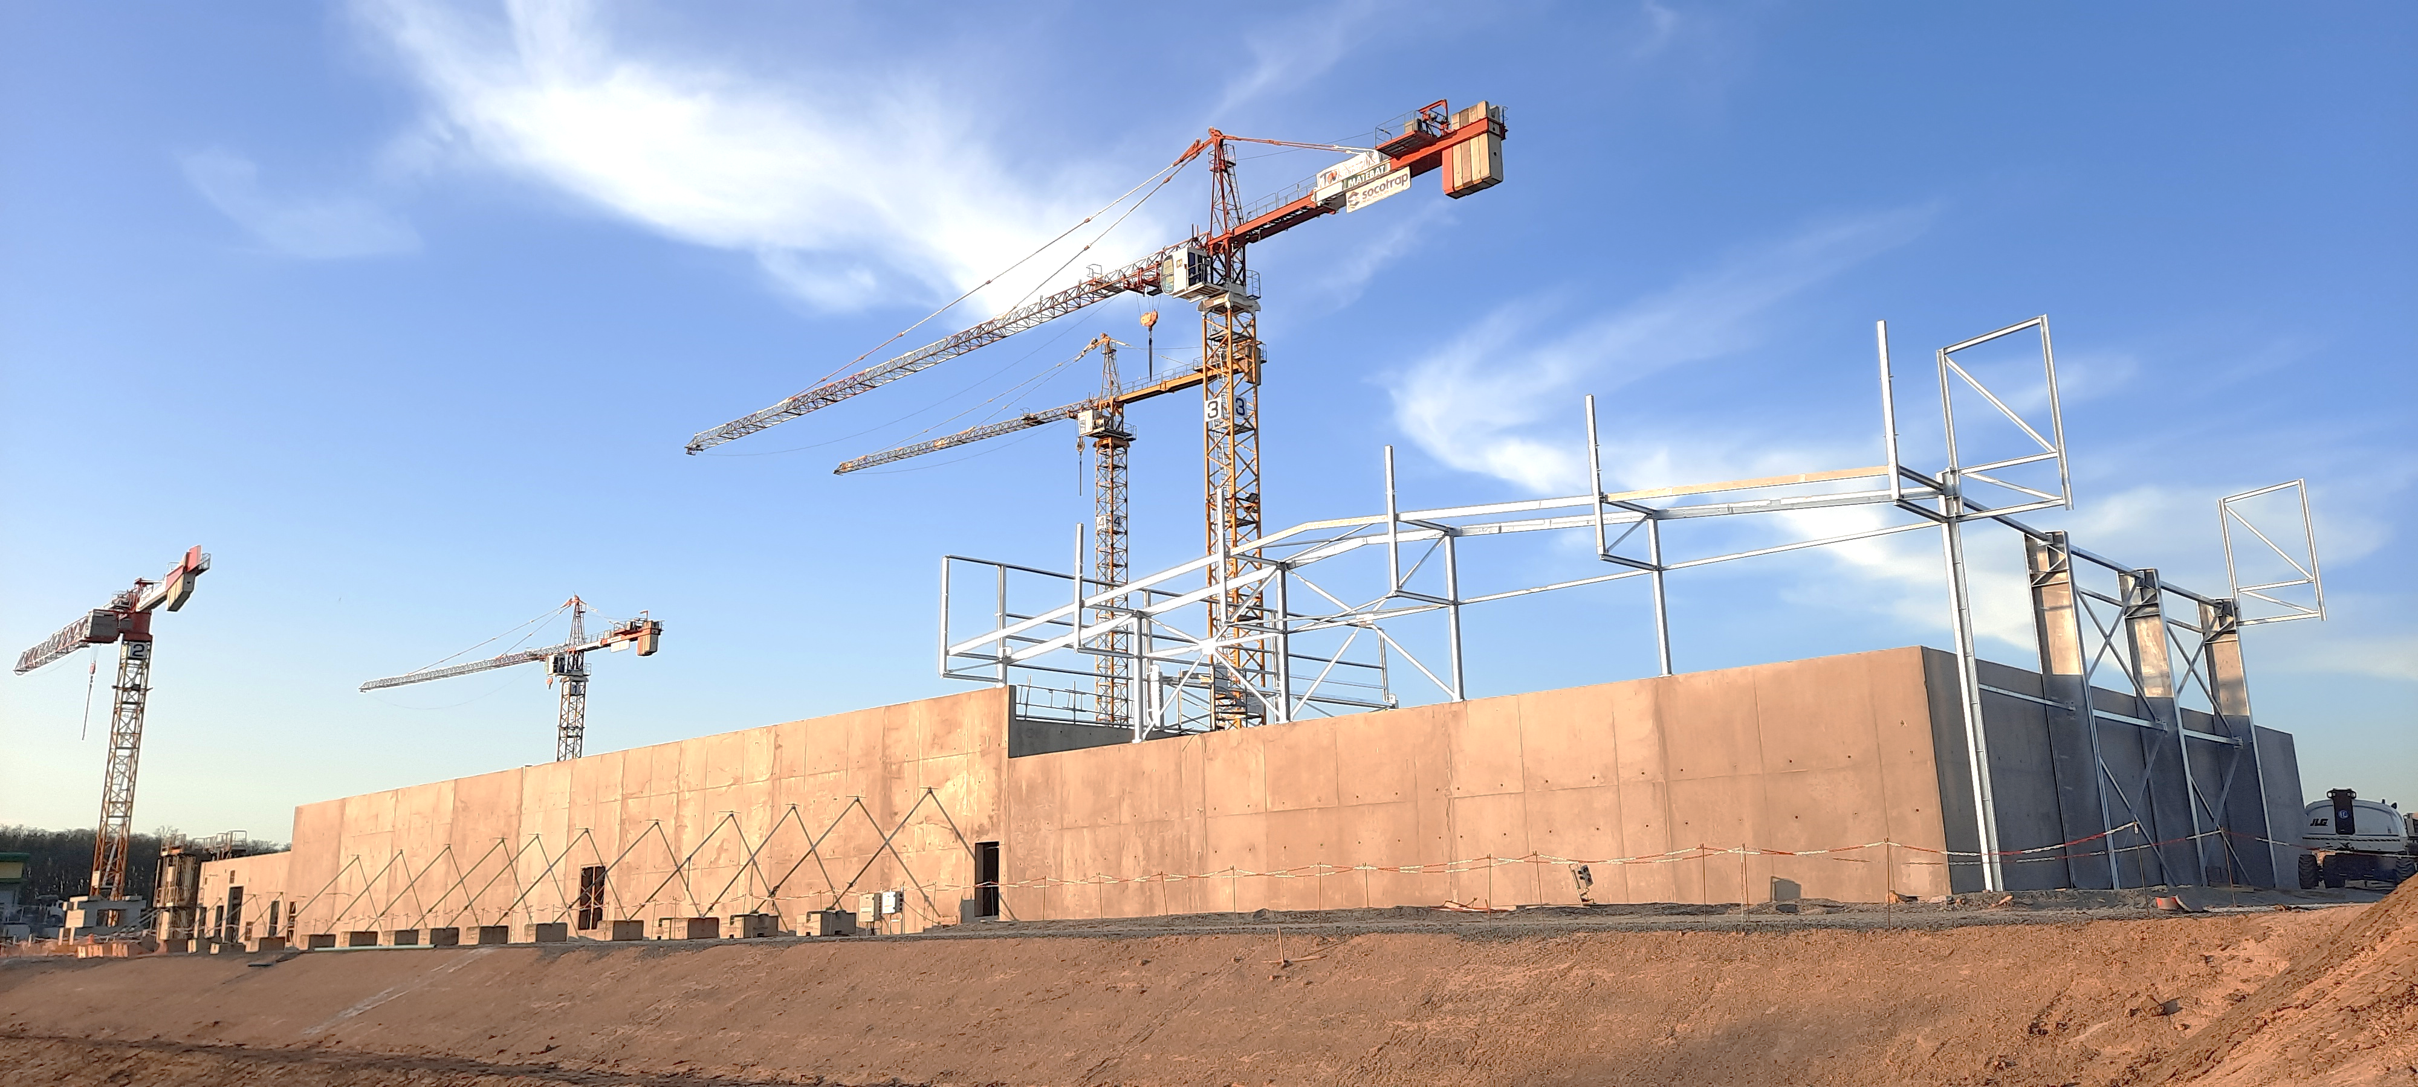
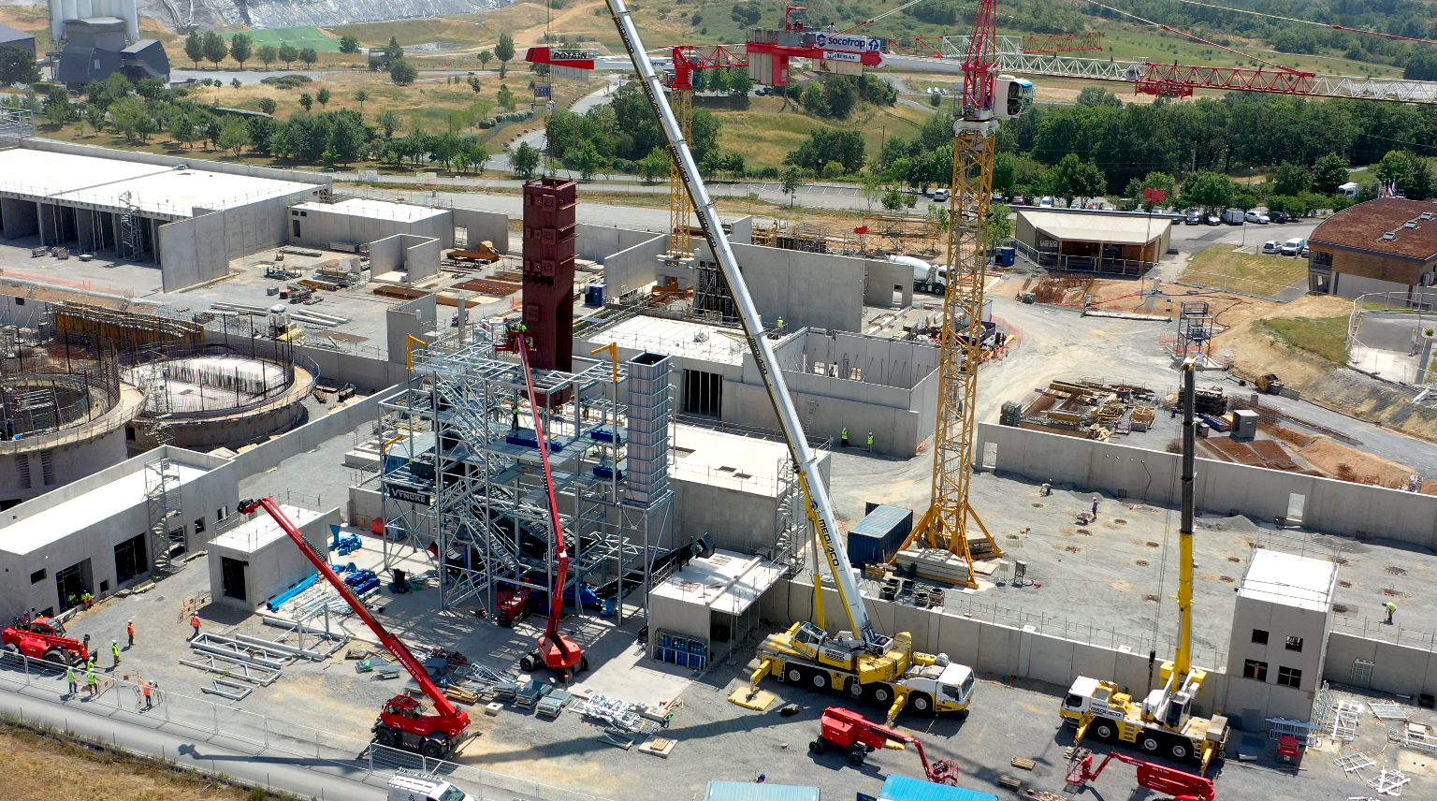
L’UTVD de Labessière-Candeil

Slide 10



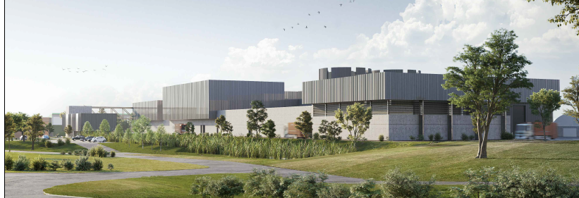
L’UTVD de Labessière-Candeil
Collecte des bio-déchets
Exploitation de l’usine
Janv.
2024
été
2024
    110 000 Tonnes/an
    de déchets résiduels
    103 M€
    d’investissement
    38 emplois
    créés
10 %
des besoins en gaz des ménages du territoire
5 M€
De recettes annuelles

Slide 11
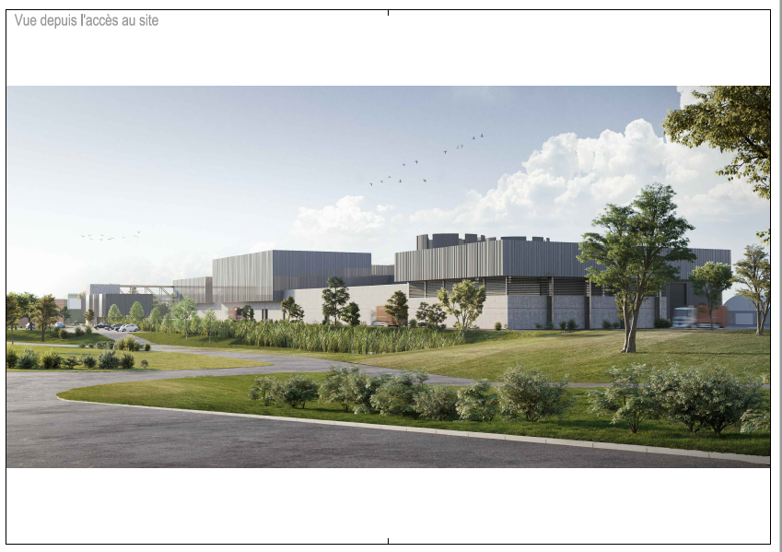
Objectif triple
  Valorisation énergétique de biogaz maximisée
  100% de matière organique en digestion
  (fermentescibles + papiers / cartons)
  Récupération des matériaux recyclables issus des ordures ménagères (erreurs de tri)
  Sélection des meilleurs machines de tri et les filières de valorisation les plus compétitives : métaux et plastiques
  Filière de valorisation énergétique des Combustibles Solides de Récupération (évolutive)
  Plusieurs gammes de produits et un exutoire sécurisé pour chacun
Un chantier majeur en Occitanie

Slide 12





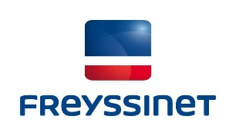





Présentation du groupement
Un groupement étoffé dont le mandataire et futur exploitant est Urbaser Environnement

Slide 13
Un process innovant

Slide 14
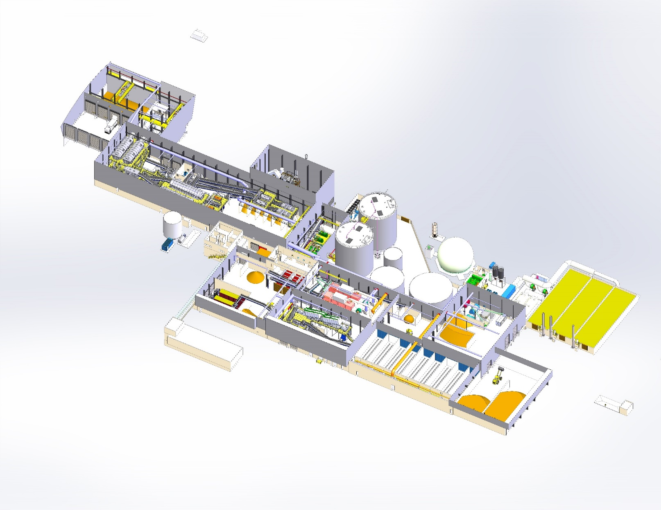
Etape par étape

Slide 15
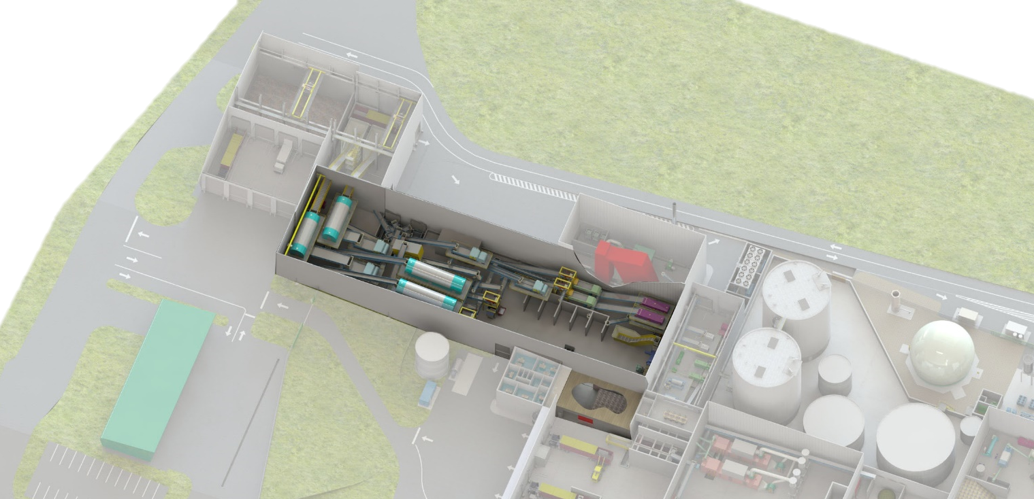
Le tri primaire
Chaine de tri
Séparation des sacs de biodéchets par tri optique
Séparation des matières recyclables
Préparation avant méthanisation

Slide 16
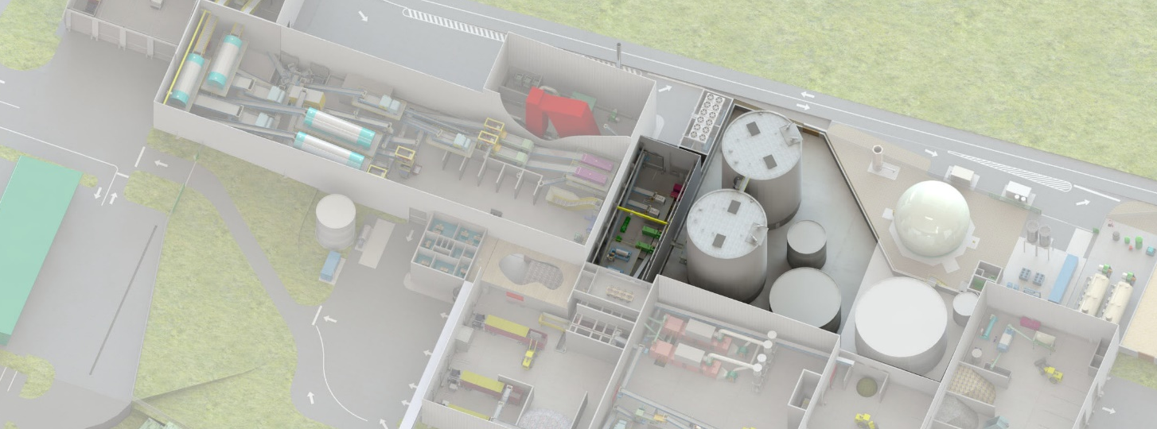
La méthanisation
Digesteurs OMR
Méthanisation en digesteurs
Durée : 3 semaines
Production de biogaz et de digestat

Slide 17
Le procédé de méthanisation Valorga
Fonctionnement biologique continu
Absence d'équipement mécanique
dans le digesteur
Procédé
mono-étape
Cheminement continu des matières
Procédé sec :
pas de séparation de phase
ni sédimentation
Température de fonctionnement mésophile ou thermophile
Agitation verticale par recirculation de biogaz
Extraction par simple gravité

Slide 18
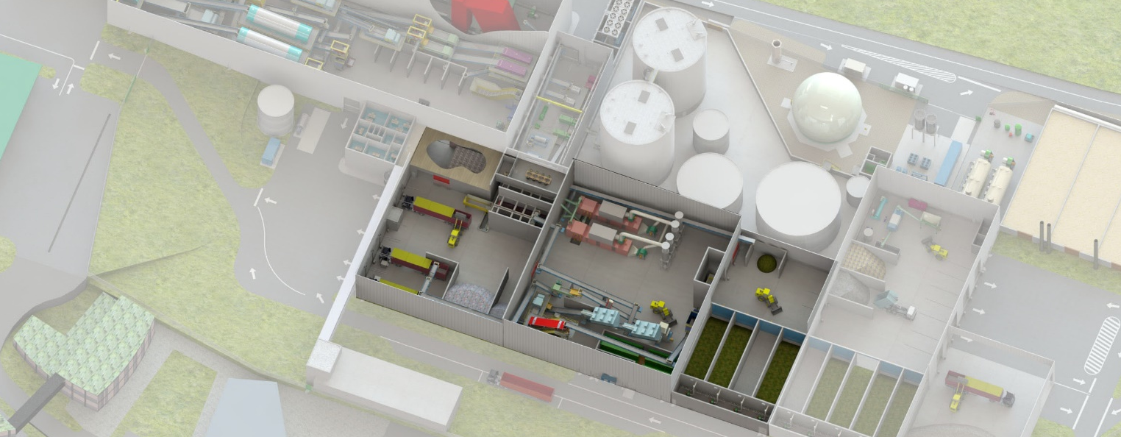
Préparation CSR OMR + Tout venant préparés
Préparation de combustibles à partir de digestats d’OMR et de tout venant
Séchage à partir de la chaudière CSR in situ et opérations de tri automatisées

Slide 19

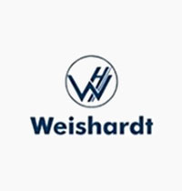
Différentes qualités de CSR
4 tunnels de séchage
Tri granulométrique + aéraulique
Externalisation
Pressat déshydraté
CSR cimentier tuyère
> 20 MJ
Mix Energétique
Chaudière Projet WEISHARDT
Env. 20 000 t/an
17 MJ
TVD triés
CSR cimentier pré-calcination > 16 MJ
Chaudière
TF
Mix Energétique chaudière interne
Chaleur
16 000 t/an
12,5 MJ
Gateau déshydraté
Centrale CSR
Bio-combustibles
< 12 MJ
Sécheur
eaux excédentaires

Slide 20
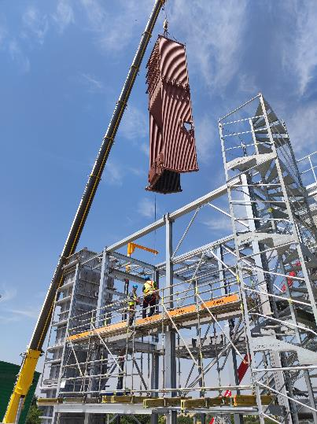
Une première en France
  Une chaudière CSR imbriquée dans le process
  de l’usine de tri/valorisation des déchets
  Une chaudière alimentée par des CSR issus de déchets ménagers préparés et traités in situ

Slide 21
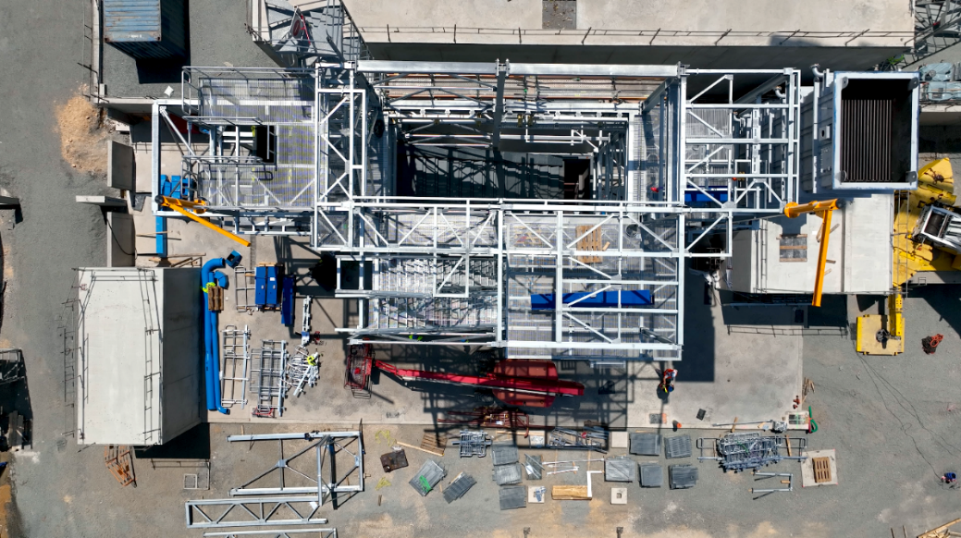
Un projet à haute performance
environnementale
  Le process à haute température et l’emploi de réactifs permettent de piéger les polluants notamment des oxydes d’azote et des dérivés de soufre
  Filtration des fumées avant rejet
  Mesure en continu des fumées
  Valorisation des cendres sous foyer
  Production de chaleur sans faire
  appel à des ressources fossiles et
  carbonées

Slide 22
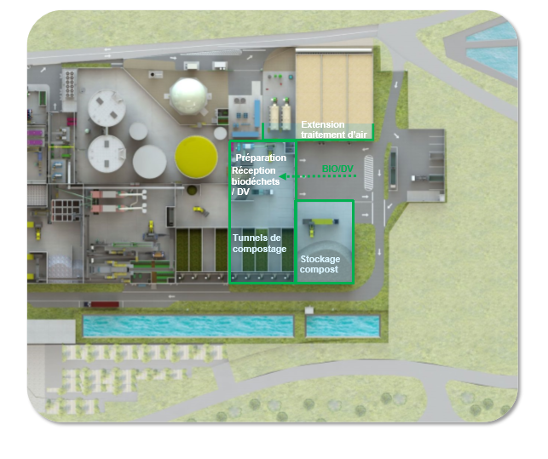
Biodéchets
Réception
Déconditionnement
Hygiénisation
Méthanisation
Maturation en mélange avec des déchets verts préparés
Compostage et affinage pour produire un compost normé

Slide 23
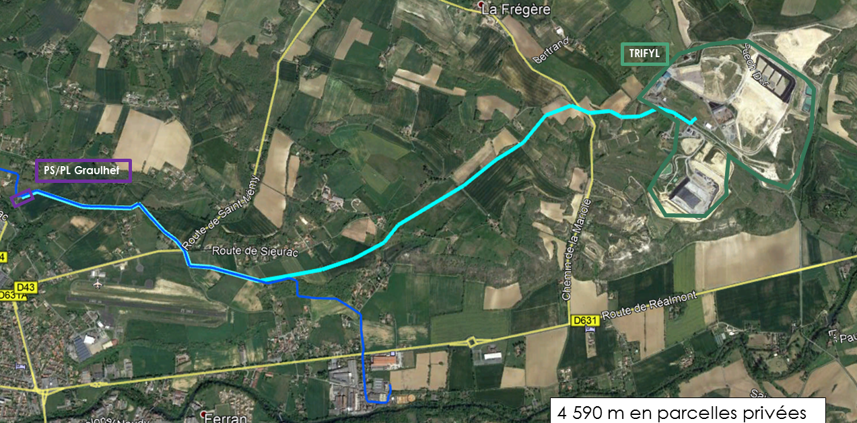
Injection de biométhane-TEREGA

Slide 24




Projet de valorisation de CSR :
Usine Weishardt
Un projet multi-acteurs :
  ENGIE porteur de projet
  Fournisseurs de CSR :
    Urbaser, TRIFYL : 60% des apports
    PAPREC (CSR DIB) : 40% des apports

Slide 25
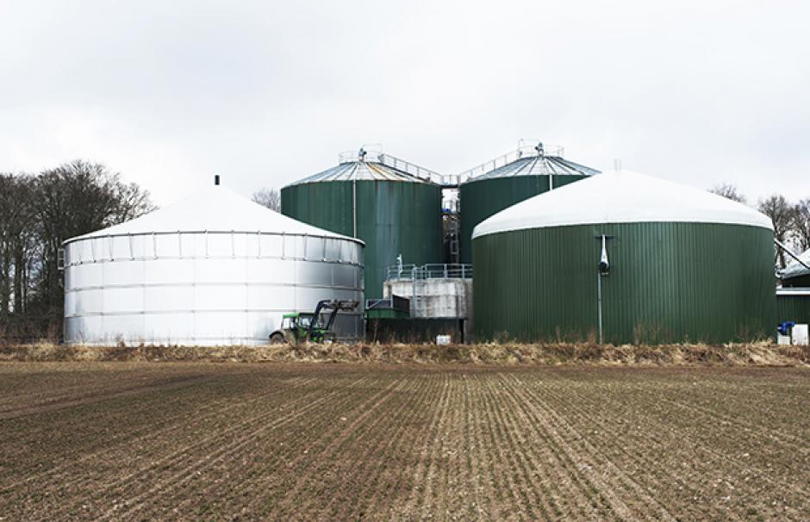
Un projet partenarial sur le site
Développé par l’entreprise CVE
Un projet de méthanisation de produits agricoles
et agro-alimentaires : 22 000 t/an
  Foncier mis à disposition (2,5 ha)
  Synergies, notamment pour le financement du réseau de raccordement de gaz (+300 m3/h)
  Mêmes contraintes de conception et d’exploitation que celles de l’usine

Slide 26
Merci de votre attention
Contacts :
Camille Demazure, Ingénieur Grands Projets
camille.demazure@trifyl.fr

